Slide 1
Công Nghệ Phần Mềm
WEBSITE BÁN ĐỒNG HỒ

Slide 2
Thành Viên Nhóm
Nguyễn Phương Nam
Trần Thanh Hưởng
Nguyễn Minh Quang

Slide 3
1. Lý Do Thiết Kế Website Bán Đồng Hồ
Hầu hết các khách hàng đều dùng internet.
Bán tất cả mọi lúc, mọi nơi.
Triển khai chiến lược tiếp thị có hiệu quả.
Tăng uy tín và giá trị thương hiệu.
Giảm chi phí kinh doanh.
Thuận tiện cho khách hàng.
Giới thiệu sản phẩm và dịch vụ chuyên nghiệp.
Tăng khả năng tiếp cận với khách hàng
Quảng cáo không giới hạn.

Slide 4
2. Kiến Trúc Hệ Thống
Website sử dụng mô hình MVC vậy MVC là gì?
MVC là viết tắt của Model – View – Controller. Nói cho dễ hiểu, nó là mô hình phân bố source code thành 3 phần, mỗi thành phần có một nhiệm vụ riêng biệt và độc lập với các thành phần khác.
Model: Đây là thành phần chứa tất cả các phương thức xử lý, truy xuất database, đối tượng mô tả dữ liệu như các Class, hàm xử lý…

Slide 5
View: Đảm nhận việc hiển thị thông tin, tương tác với người dùng, nơi chứa tất cả các đối tượng nó là tập hợp các form hoặc các file HTML.
Controller: Giữ nhiệm vụ nhận điều hướng các yêu cầu từ người dùng và gọi đúng những phương thức xử lý chúng.

Slide 6
3. Ưu Điểm Và Nhược Điểm Của Mô Hình MVC
Ưu điểm: Được chia thành các thành phần độc lập nên giúp phát triển ứng dụng nhanh, đơn giản, dễ nâng cấp, bảo trì..
Nhược điểm: Đối với dự án nhỏ việc áp dụng mô hình MC gây cồng kềnh, tốn thời gian trong quá trình phát triển.

Slide 7
4. Những Chức Năng Của Website Bán Đồng Hồ
Đây là một website bán hàng và giới thiệu sản phẩm đến người tiêu dùng với các chi tiết mặt hàng với giá cả chính xác. Có các chứa năng sau:
- Cho phép cập nhật hàng vào CSDL.
Hiển thị danh sách các mặt hàng theo từng loại.
Hiển thị hàng hoá khách hàng đã chọn mua.

Slide 8
Hiển thị thông tin khách hàng
Quản lý đơn đặt hàng
Cập nhật hàng hoá, nhà sản xuất, loại hàng.
Xử lý đơn hàng.
- Thống kê các khách hàng mua trong ngày,trong khoảng thời gian

Slide 9
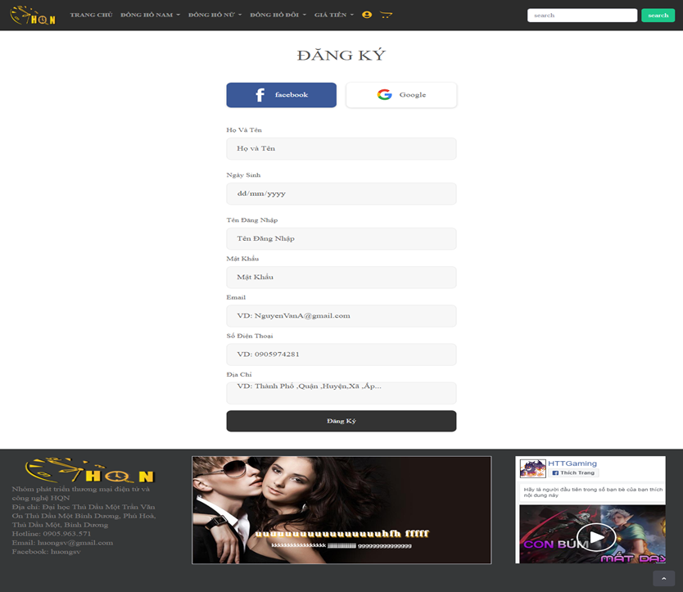
5. Giao Diện Người Dùng

Slide 10
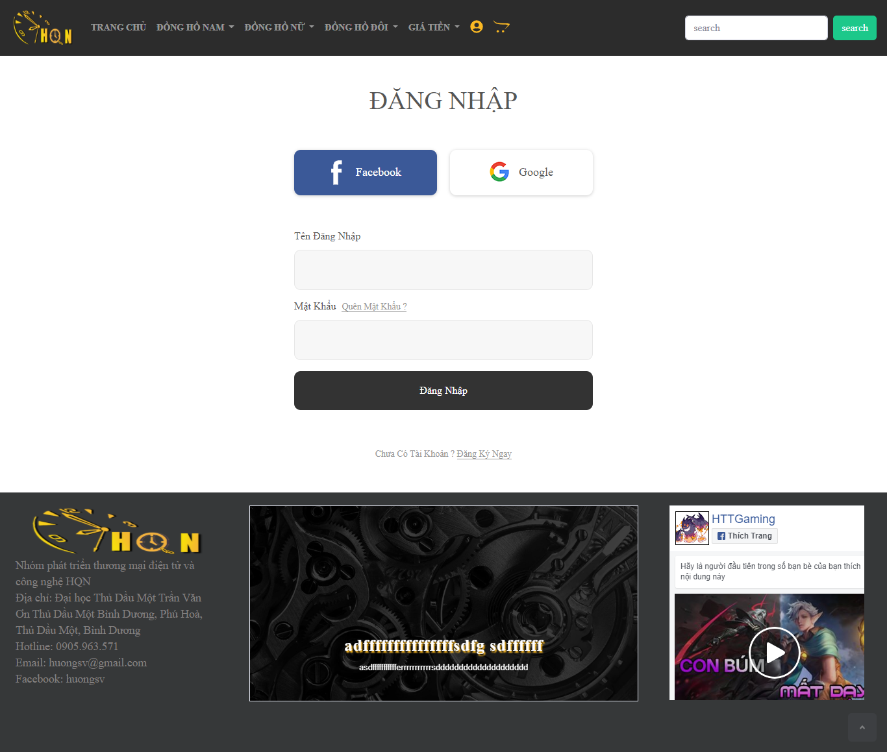

Slide 11
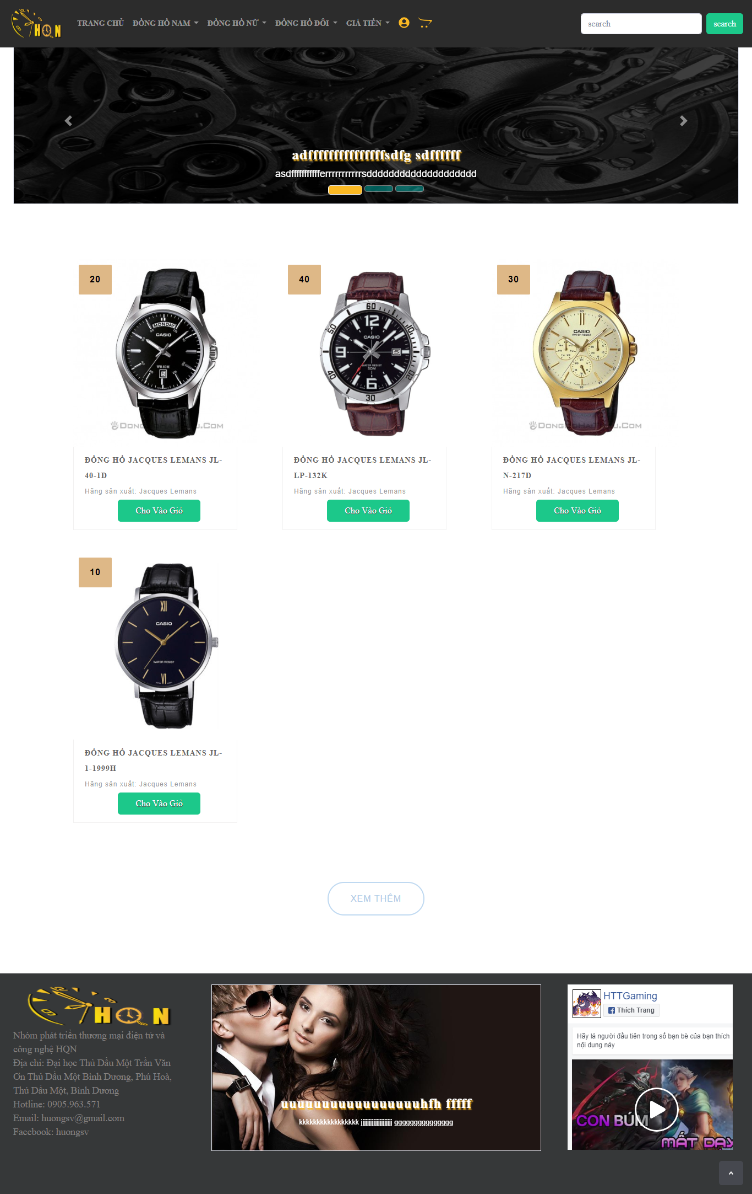

Slide 12
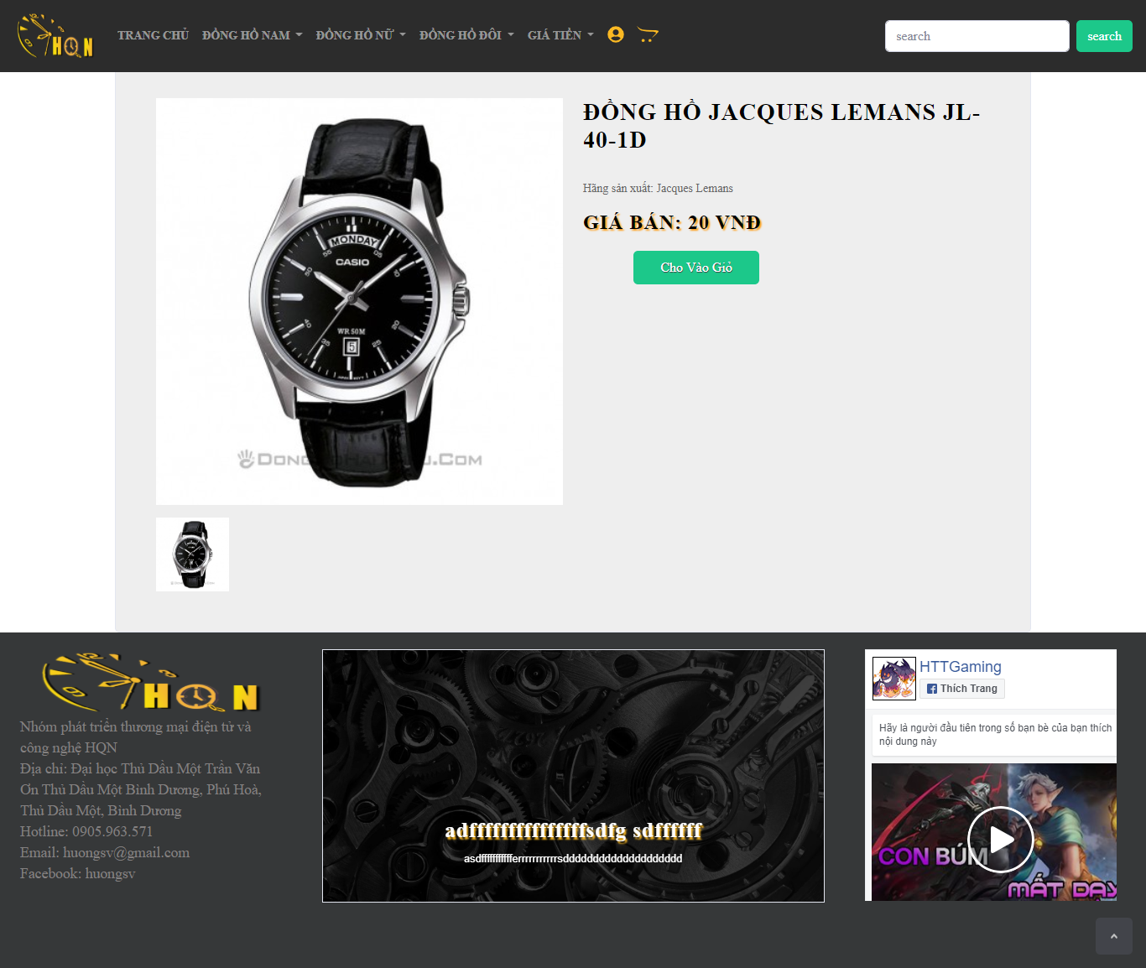

Slide 13
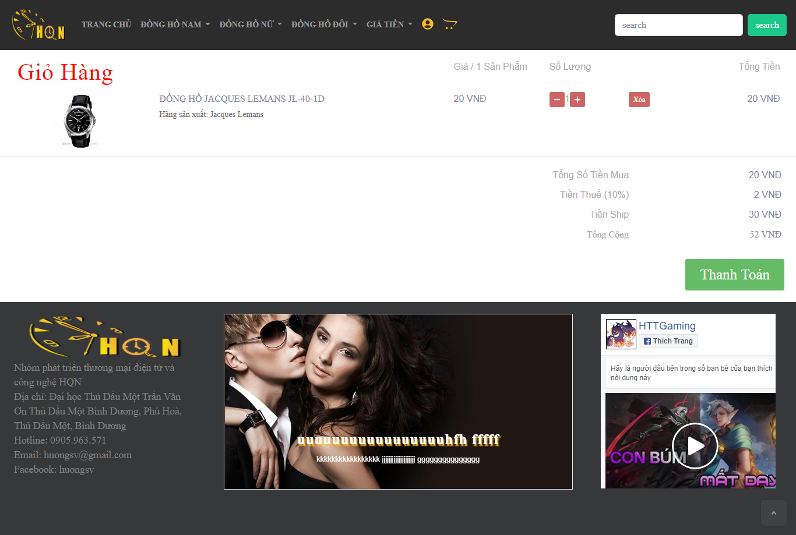

Slide 14
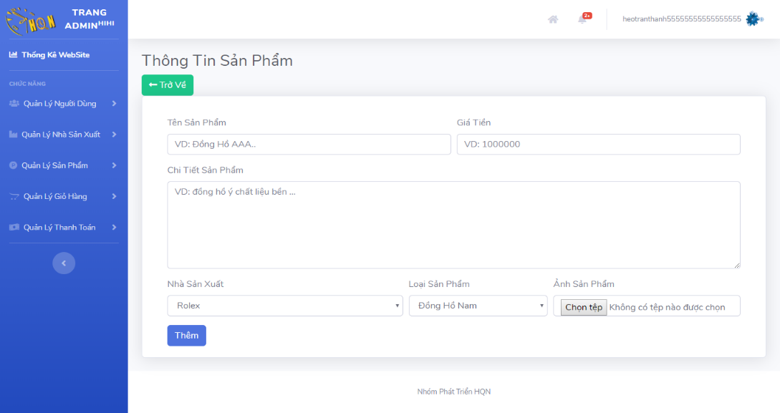
6. Giao Diện Admin

Slide 15
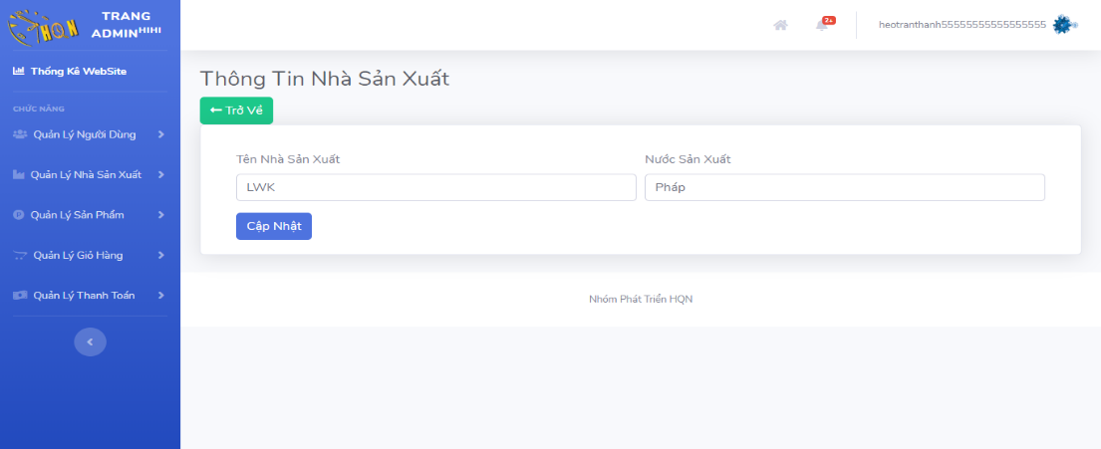

Slide 16
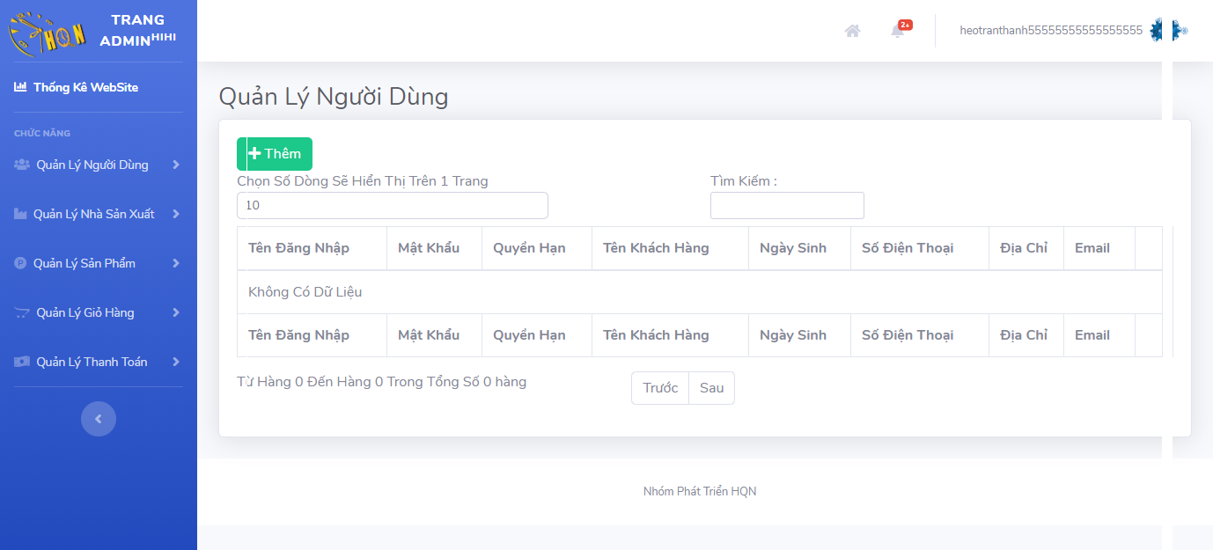

Slide 17
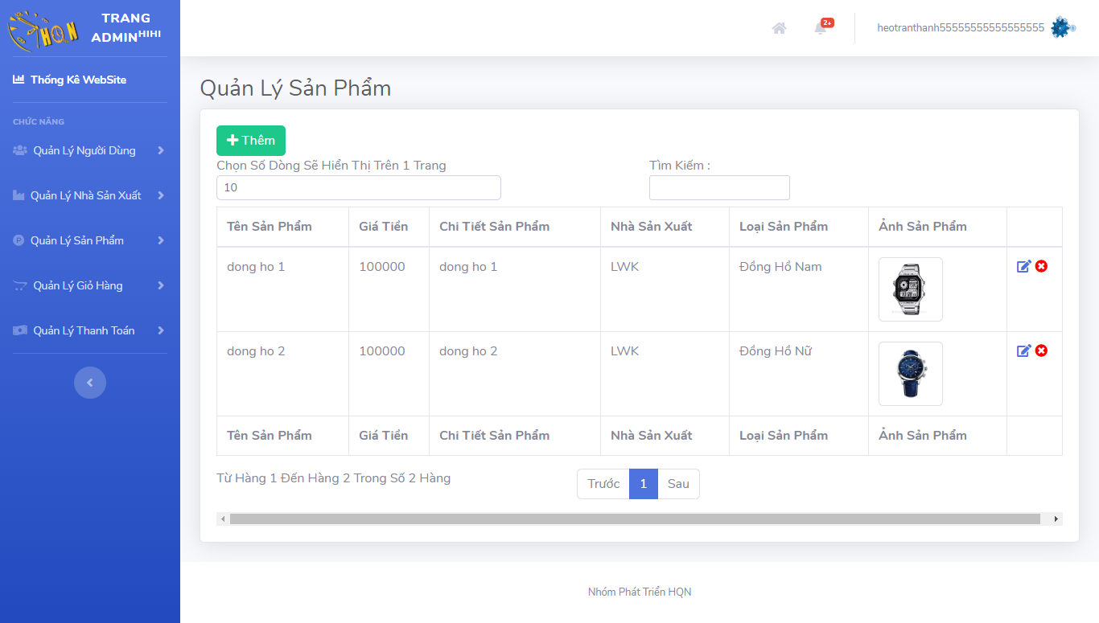

Slide 18
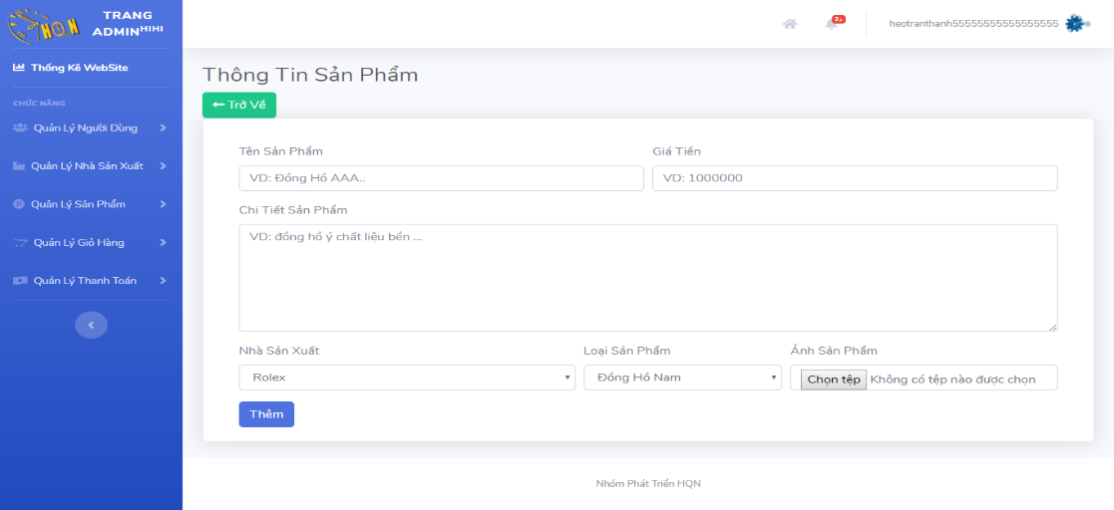

Slide 19
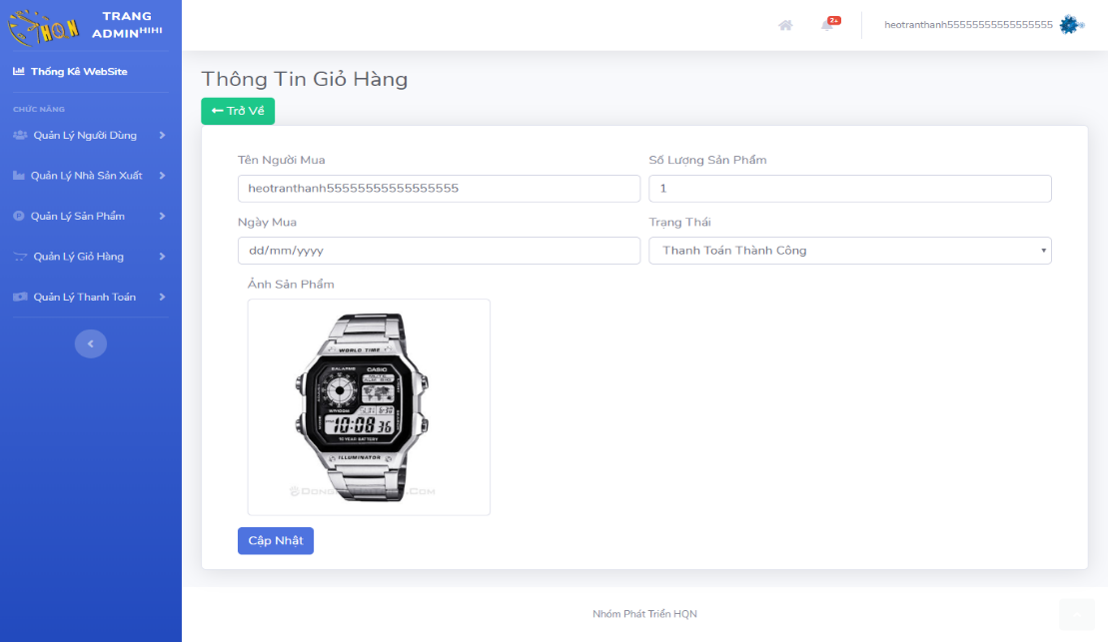

Slide 20
